Slide 1
马克思主义基本原理概论
海南大学马克思主义学院
王小蕾

Slide 2
导论：马克思主义是关于无产阶级和人类解放的科学

Slide 3
主要内容
一、马克思主义的创立与发展
二、马克思主义的鲜明特征
三、马克思主义的当代价值

Slide 4
一、马克思主义的创立与发展
（一）什么是马克思主义
（二）马克思主义的创立
（三）马克思主义的发展

Slide 5
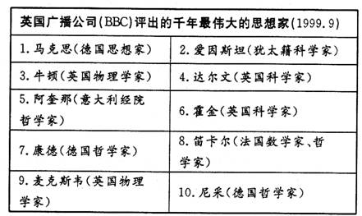
（一）什么是马克思主义
案例1：千年思想家马克思
当20世纪即将结束的时候，英国广播公司在全球范围举行过千年思想家”网上评选，得票最高的是马克思。

Slide 6

案例2:2008年次贷危机期间《资本论》在世界范围内的脱销

Slide 7
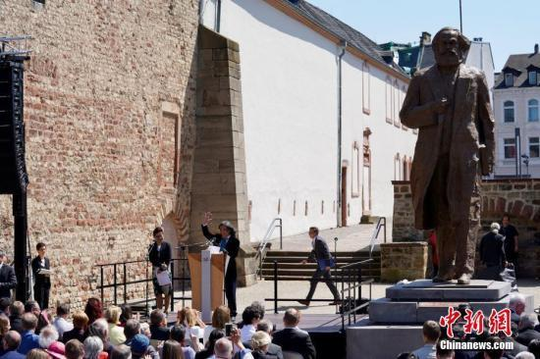
案例3:2018年由中国赠予的马克思雕像，成为了马克思的故乡特里尔的新地标

Slide 8
上述案例说明了虽然苏联解体和东欧巨变使得资本主义世界似乎少了一个强大的对手，但是为什么马克思主义在西方世界仍然具有难以比拟的感召力？马克思主义究竟是怎样的理论？

Slide 9
1.马克思主义是由马克思和恩格斯创立的，并为后继者不断发展的科学理论体系。
（1）是关于自然、社会和人类思维发展一般规律的学说
（2）是关于社会主义必然代替资本主义，最终实现共产主义的学说
（3）是关于无产阶级解放、全人类解放和实现人自由而全面发展的学说
（4）是指引人民创造美好生活的行动指南

Slide 10
2.马克思主义的基本立场：
实现无产阶级和全人类的解放和人的自由而全面的发展。
3.马克思主义的基本观点：
对自然、社会及人类思维发展一般规律的认识

Slide 11
4.马克思主义的基本方法
（1）辩证唯物主义
（2）历史唯物主义
5.马克思最重要的理论创新成果
（1）唯物史观
（2）剩余价值理论

Slide 12
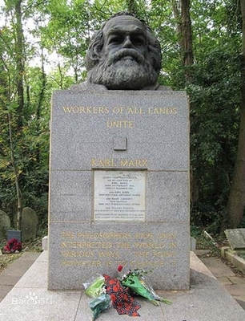
案例4：恩格斯在马克思墓前的讲话
一生中能有这样两个伟大发现，该是很够了，即使只能作出一个这样的发现也已经是很幸福的了。但是马克思在他所研究的每一个领域，甚至在数学领域都有独到的发现，这样的领域是很多的，而且每一个领域都不是浅尝辄止

Slide 13

（二）马克思主义的创立
1.走进马克思、恩格斯
观看大型通俗理论类节目《马克思是对的》第一集《你好马克思》

Slide 14
2.社会根源
（1）马克思和恩格斯生活的年代，资本主义制度优势已经完全的确立，过程大致如下：
资本主义萌芽产生
资本主义原始积累的完成
资本主义生产方式的确立
资本主义国家的诞生

Slide 15
（2）资本主义生产方式的确立一方面带来了社会化大生产的发展，另一方面也造成了深重的社会灾难：
工人成为了机器的附庸，社会两极分化加剧
资本主义经济危机的周期性爆发

Slide 16
（3）于是人们在资本主义的发展中产生了以下疑问
为什么财富的增加会造成社会的贫困？
如何说明资本主义这个“怪物”？
人类的未来究竟通向何方？

Slide 17
2.阶级基础
工人阶级在反抗无产阶级剥削的斗争中逐渐从“自在的阶级”转化为“自为的阶级”。
例证：1831年里昂工人起义；1836年英国宪章运动；1844年德国西里西亚纺织工人起义

Slide 18
3.理论来源
（1）借鉴基础：德意志古典哲学、英国古典政治经济学、法国空想社会主义。
（2）自然科学前提：细胞学说、能量守恒与转化定律、生物进化论。
（3） 其它来源：古希腊罗马哲学、文艺复兴成果、法国启蒙思想。

Slide 19
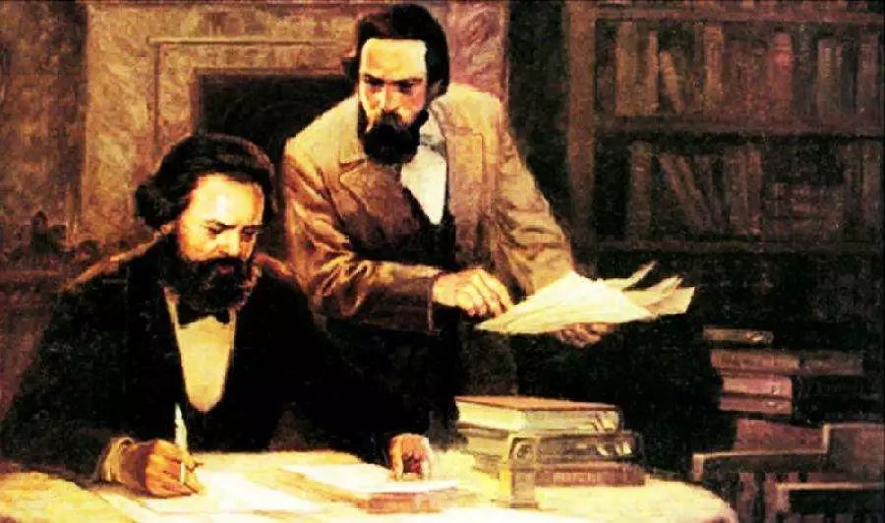
4.实践基础
马克思 、恩格斯为什么会成为新思想、新理论的创立者？

Slide 20
（1）马克思、恩格斯不是先知先觉：资本主义社会的弊端和广大劳动人民苛求解放的呼声，使之走上了探索真理的道路。
（2）《德法年鉴》（1844）的撰写使马克思和恩格斯从唯心主义走上了唯物主义。
（3）《共产党宣言》（1848）的发表，标志着马克思主义的问世。

Slide 21
（4）同年，共产主义同盟建立，马克思、恩格斯领导共产主义者同盟参与了1848年的欧洲革命，革命失败后，二人走上了流亡的生活。
（5）马克思在流亡英国期间撰写了《资本论》的第一卷，揭示了资本主义生产方式的秘密。
（6）1864年，第一国际成立；1871年，巴黎公社成立，无产阶级开始了建立政权的尝试。马克思写就了《法兰西内战》、《哥达纲领批判》，科学社会主义学说具有了丰富性。

Slide 22
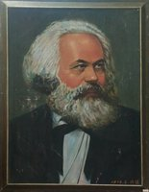
（7）长期的斗争损害了马克思的健康，但即便是在他的晚年，他依旧一面指导工人运动，一面写作《资本论》，终于1883年逝世。

Slide 23
案例：未完成的《资本论》
伯恩施坦：
不要忘记，《资本论》尽管科学性很强，但归根到底是一部倾向性的著作，而且是没有完成的。我认为没有完成的原因是科学性和倾向性之间的矛盾使这一任务对于马克思来说变得越来越困难了。

Slide 24
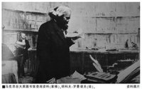
恩格斯在《资本论》第三卷的序言中则如是说：
在许多地方，笔记和叙述越来越清楚的显露出，作者由于工作过度而得的病发作了，并且逐渐加重，这种情况起先使他独自进行工作越来越困难，最后竟使他的工作完全无法进行。

Slide 25
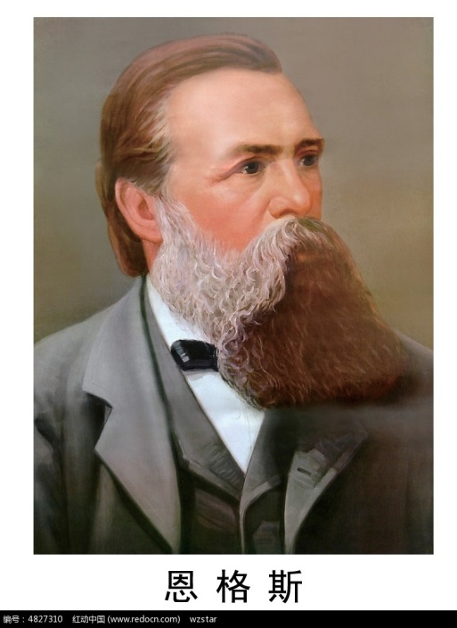
（8）马克思逝世后，恩格斯承担起了领导工人运动的重任，整理出版了《资本论》的二、三卷；写就了《家庭、私有制与国家的起源》等著作，发展了马克思主义理论。

Slide 26
案例1：马克思主义过时论
马克思离开后的很多年里，有个问题时不时被提出：马克思主义过时了吗？事实上，一个已被时代淘汰的思想，是不会也不需要拿出来反复宣判它的过时的。唯一的解释，就是它依然展示着强大生命力。

Slide 27
（三）马克思主义的发展
1.列宁对马克思主义的发展
（1）马克思、恩格斯逝世后，世界资本主义的发展进入到了垄断阶段。
（2）列宁深刻的分析了帝国主义时代资本主义发展的特点，并指出不平衡已经成为资本主义发展的绝对规律。
（3）1917年，列宁和布尔什维克党成功领导了俄国十月革命，打开了帝国主义链条中最薄弱的一环建立了人类历史上第一个社会主义国家。

Slide 28
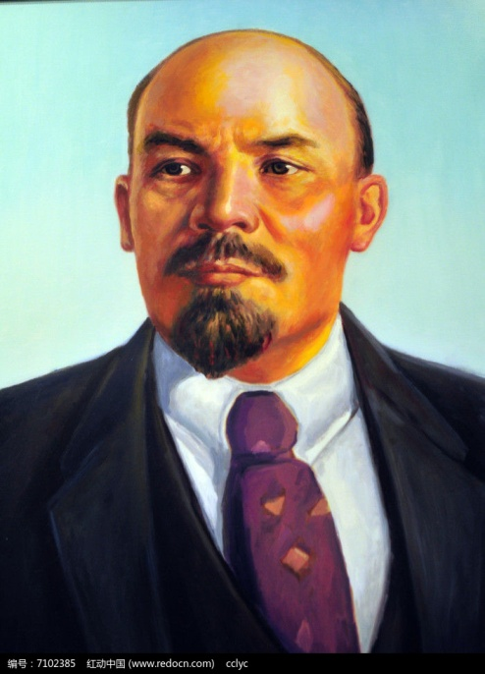
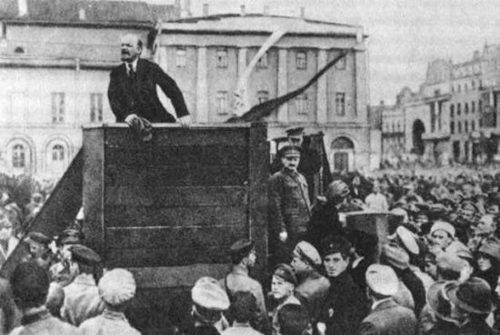
案例2：列宁与十月革命

Slide 29
2.中国共产党对马克思主义的发展
中国共产党自成立以来，就将马克思主义作为中国革命、建设、改革的指导思想，并将马克思主义基本原理与中国社会实际相结合，跳出了苏联模式，取得了中国革命、建设、改革的胜利。

Slide 30
附：中国共产党人对马克思主义作出了时代性、原创性的贡献
毛泽东思想：马克思主义中国化命题的提出
邓小平理论：什么是社会主义、怎样建设社会主义
三个代表：建设什么样的党、怎样建设党
科学发展观：实现什么样的发展、怎样发展
新时代中国特色社会主义：在新时代坚持什么样的中国特色社会主义、怎样坚持中国特色社会主义

Slide 31
二、马克思主义的鲜明特征
（四）人民性
（五）发展性
（六）真理性与价值性
（一）科学性
（二）革命性
（三）实践性

Slide 32
例证1：马克思主义是一种宗教吗？
马克思主义当然是科学学说，但对以马克思主义为指导的共产党来说，对马克思主义者和一切反对资本主义制度的革命者来说，马克思主义学说可以成为一种信仰。这里所说的信仰，就是行为原则、理想追求、价值目标。

Slide 33
（一）科学性
1.对自然、社会和人类思维规律的正确反映。
2.在社会实践和科学发展的基础上产生的。
3.辩证唯物主义和历史唯物主义是马克思主义的突出特征和理论优势。

Slide 34
（二）革命性
鲜明的批判精神和无产阶级立场
例证2：马克思论辩证法
辩证法是在对现存事物的肯定的理解中同时又包含着否定的理解，即对现存事物必然灭亡的理解，辩证法对每一种既成的形式都是从不断的运动中，因而也是从它的暂时性方面去理解，辩证法不崇拜任何东西，按其本质来说，它是批判的和革命的。

Slide 35

例证3：列宁论马克思主义的革命性
（马克思主义）对世界各国社会主义者具有不可遏止的吸引力，就在于它把严格和高度的科学性（它是社会科学的最新成就）同革命性结合起来。

Slide 36
5.贫困问题
6.军火工业与贸易
7.核武器扩展
8.战争
9.日益增长的、没有边界的或者说那些超效力的和纯粹资本主义的幽灵般的国家亦即遍布于各大洲，包括东欧从前的所谓社会主义国家的黑手党和贩毒集团的世界范围的势力
10.超级大国对国际交往规则的操控
例证3：德里达眼中的“马克思的幽灵”
列举了当代资本主义世界不能解决的十大社会问题：
1.失业
2.对无家可归的公民参与国家的民主生活的权利的大量剥夺
3.不同资本主义国家之间的经济战与贸易战
4.市场监管不力

Slide 37
（三）实践性
1.直接服务于无产阶级和人民群众改造世界的实践活动。
2.实践的观点是马克思首要的和基本的观点。
3.马克思主义有突出的实践精神。

Slide 38
（四）人民性
1.人民至上是马克思主义的政治立场。
思想来源：群众史观
2.马克思主义的人民性是以阶级性为基础的，是无产阶级先进性的体现。
马克思主义政党始终是为人民的利益而奋斗
3.实现人的自由和全面发展是马克思主义的最高理想。

Slide 39
（五）发展性
1.马克 思主义具有与时俱进的理论品格，不断吸收着人类文明的最新成果。
2.马克思主义在发展中不断地与各个时代的特征和不同国家的具体实际有机结合。
3.在新的时代下要继续发展马克思主义，实现马克思主义的历史飞跃。

Slide 40
在世界变化日新月异的当代，我们要坚持和传承马克思主义的那些宝贵的理论品质呢？
1.坚持马克思主义最根本的世界观、方法论——辩证唯物主义、历史唯物主义
2.坚持马克思主义最鲜明的政治立场——促进人的自由和全面发展

Slide 41
3.坚持马克思主义最重要的实践品质——实事求是。
4.坚持马克思主义最崇高的社会理想——实现共产主义。

Slide 42
三、马克思主义的当代价值
课堂讨论：
因为我们大学生有着各自的专业，于是就有人说学习马克思主义是没有用的。你赞同这句话吗？

Slide 43
评点：
马克思主义蕴含着自然科学与社会科学的丰富知识，以及具有现实启发意义的真知灼见
1.马克思在语言上有丰富才能：早在青年时代，他就掌握了拉丁语、古希腊语和法语，后来又学会了英语。马克思一生都能够熟练的运用英、德、法三国文字写作。

Slide 44
2.马克思对于政治经济学、农学、工艺学、数学、物理学也有较深的研究。
3.在闲暇时光，马克思对文学和艺术充满热爱。
4.他对于政治、历史、外交和国际关系也一直给予极大的关心。

Slide 45
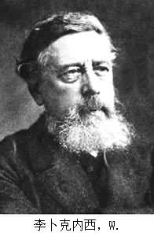
德国著名的工人运动活动家李卜克内西曾说：如果马克思能够早下决心过一种正常的生活，那么他一定会长寿，马克思走了，但马克思主义却随着时间的推移引起了更多人的关注。

Slide 46
三、马克思主义的当代价值
（一）马克思主义对当代大学生成长的指导意义
（二）马克思主义与当代大学生世界观、人生观的联系。

Slide 47
（一）马克思主义对当代大学生的指导意义
1.马克思主义是真理性和价值性的统一（从略）
霍布斯.鲍姆：
不应该把马克思和恩格斯的著作看作是某种圣经和正统，而是把它看作是废除资本主义，实现社会主义目标的理论指导……马克思的社会主义观并不是对其它社会主义观的简单取代或社会主义替代观的终结，而是提出了一个在政治以为上尖刻，在当代仍具现实性的规划。

Slide 48
2.今天的我们仍然需要马克思主义
（1）马克思和恩格斯生活在19世纪，没有也不可能穷尽一切真理。
（2）冷战的结束虽然让资本主义失去了一个重要的对手，但是资本主义世界难以克服的政治、经济危机犹在。于是，曾经备受质疑的马克思再一次成为了“千年思想家”。

Slide 49
3.马克思主义仍然是中国共产党人的奋斗信念
列宁：
无产阶级革命政党的纪律靠什么来维持的？是靠什么检验的？第一是靠无产阶级先锋队的觉悟和它对革命的忠诚……第二是靠它同最广大劳动群众，首先是同无产阶级劳动群众，但同样也同非无产阶级劳动群众联系、接近……第三是靠这个先锋队的政治领导正确。

Slide 50
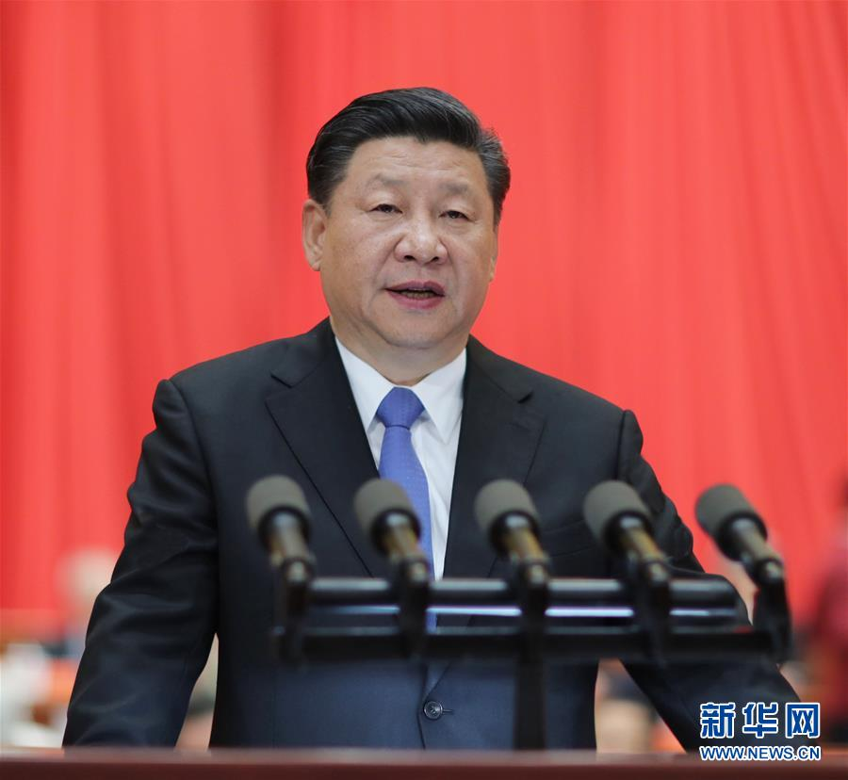
习近平：
理想信念是共产党人精神上的“钙”，没有理想信念，理想信念不坚定，精神上就会“缺钙”，就会得“软骨病”。现实生活中，一些党员、干部出这样和那样的问题，说到底是信仰迷茫、精神迷失。

Slide 51
（二）马克思主义与当代大学生世界观、人生观、价值观的联系
1.对自己身处的世界有科学的认识
例证：为什么不能靠烧香报佛，求得考试通过
2.培养正确的人生观、价值观
抵制拜金主义、享乐主义和极端个人主义的影响。

Slide 52
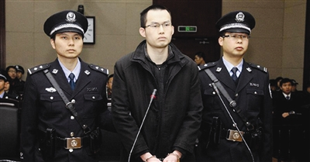
案例1：价值观的缺失对当代青年的危害：从“白衣天使”到“杀人恶魔”的林森浩

Slide 53

案例2：法学博士竟成高铁“霸座男”

Slide 54
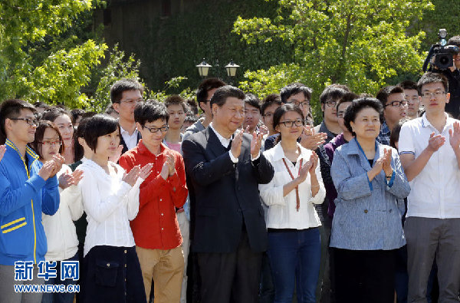
2014年习近平在北京大学发表的“五四讲话”：
青年人的价值取向决定了整个社会未来的价值取向，而青年又处在价值观形成和确立的关键期，抓好这一时期的价值观十分重要。这就像穿衣服扣扣子一样，如果一个扣子扣错了，剩下的扣子都会扣错。人生的扣子从一开始就要扣好。

